Slide 1

Simon Baghdo
Testkonsult & Mjukvaruutvecklare

Slide 2
Vad gick vi igenom under föregående lektion:
Grundläggande om testteori (Vad är test?)
Skillnaden mellan bugg och defekt
Information om olika test typer
Black Box/White Box
Acceptans övning
Kategorisering av test typer (Functional/Non-Functional)

Slide 3
In scope denna lektion:
Fördjupning av Testteori
Regression, Performance, Load, Stress, System och Integration Testing
När testar vi? Hela flödet från Utveckling till Produktion
Genomgång av kraven från föregående lektion
Övningar (betygsgrundande)

Slide 4
Regression Testing
Att testa hela systemet efter att funktionalitet modifierats
Varför är regression viktigt?
Exempel E-mail app:
v 1.0 Login, Inbox, Send
v 2.0 Kontaktlista -> Ny bugg i Send, (Kan inte skicka till mottagare som inte finns med i kontaktlistan)
Görs innan Release

Slide 5
Performance Testing
Testar hur snabbt aspekt av ett system är under en viss belastning. Kan jämföra flera system för att mäta ut vilken som fungerar bäst.
Kan mäta ut flaskhalsar i systemet.
Exempel: Användaren skriver något i chattrutan. Hur lång tid tar det för servern från och med att den fått in meddelandet innan den skriver ut meddelandet till alla deltagare.

Slide 6
Load Testing
Testar hur väl ett system kan hantera större mängd data från användare.
Exempel: 100 000 användare efterfrågar att få starta en film på till exempel 2 timmar med 6 mbit bit rate samtidigt.

Slide 7
Stress Testing
Testar systemet över dess normala kapacitet, ibland även till crash. Tar även hänsyn till användar beteenden.
Exempel: 100 000 användare efterfrågar uppstart av ett filmklipp och vidare stressar med att spola fram och tillbaka etc.

Slide 8
System Testing
Testar en produkt i sin helhet både funktionellt och icke-funktionellt.
Oftast slutsteget.
Exempel Bankomat: Kunna validera kontokort, korrekt pin kod och kan kunna ta fram saldo.

Slide 9
System Integration Testing
Testar relationerna mellan olika komponenter/subsystem.
Undersöker exempelvis beroende konflikter och data överlappning.
Exempel bil: Låt oss säga att bilen är själva systemet. Subsystem/komponenter kan då vara bromssystemet, tändningen och kylaren. SIT testar då relationerna mellan dessa.

Slide 10
Integration Testing
Testar relationer mellan olika moduler i komponenter/subsystem.
Exempel: Relationer mellan olika klasser i ett projekt.

Slide 11
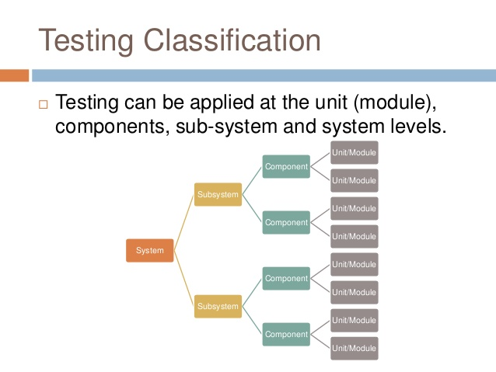

Slide 12
Övning 1 Mindmap (Betygsgrundande)

Slide 13
Genomgång av kraven från förra veckan
Exempel dåligt test case: Inga förhandsvillkor. Vagt beskrivet krav och mål. För lite information kring stegen för att återskapa. Svårt att se vart det gick fel.
Exempel bra test case: Innehåller förhandsvillkor. Relevant krav och mål. Detaljerad steg med dokumenterat resultat efter respektive. Lätt att se vart det gick fel.

Slide 14
Nästa lektion:
Genomgång av versionshanterare, Continuos Integration och TestDrivenDevelopment
TeamCity
Git
Scrum
TDD

